Slide 1


KONSEP MOTIVASI
PERTEMUAN KE 7 Lanjutan

Slide 2
Pokok Bahasan
Teori-teori kontemporer
Integrasi teori-teori motivasi
Implikasi untuk manajer

Slide 3
Teori Penetapan Tujuan
(Goal-setting theory)
Tujuan yang spesifik dan sulit, dengan umpan balik, akan mengarahkan pada kinerja yang lebih tinggi

Slide 4
Teori Efikasi Diri
(Self-efficacy theory)
Suatu keyakinan individu bahwa dia mampu untuk melaksanakan tugas

Slide 5
Teori Penguatan
(Reinforcement theory)
Perilaku merupakan fungsi dari konsekuensinya
Behaviorisme
Teori pembelajaran sosial

Slide 6
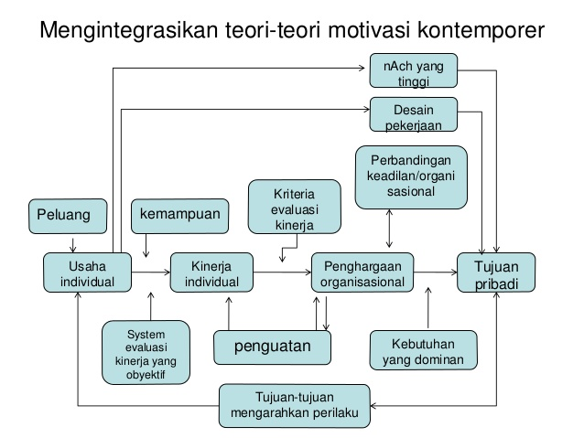
Integrasi Teori-Teori Motivasi
Sumber: Robbins & Judge (2015)

Slide 7
Implikasi untuk Manajer...(1)
Tujuan yg jelas dan sulit, mengarahkan pada tingkat produktivitas yg lebih tinggi
Menguatkan kualitas dan kuantitas kerja

Slide 8
Implikasi untuk Manajer...(2)
Mempertimbangkan teori keadilan untuk membantu memahami variabel produktivitas, kepuasan, ketidakhadiran, & tingkat kepuasan
Teori ekspektansi membantu memahami variabel kinerja, seperti: produktivitas kerja, ketidakhadiran, & tingkat perputaran

Slide 9
TERIMA KASIH

